Slide 1
TOP DES FRANCOPHONES
LES PLUS CÉLÈBRES DU CANADA
https://af.ca/ottawa/top-5-des-francophones-les-plus-celebres-du-canada/#/

Slide 2
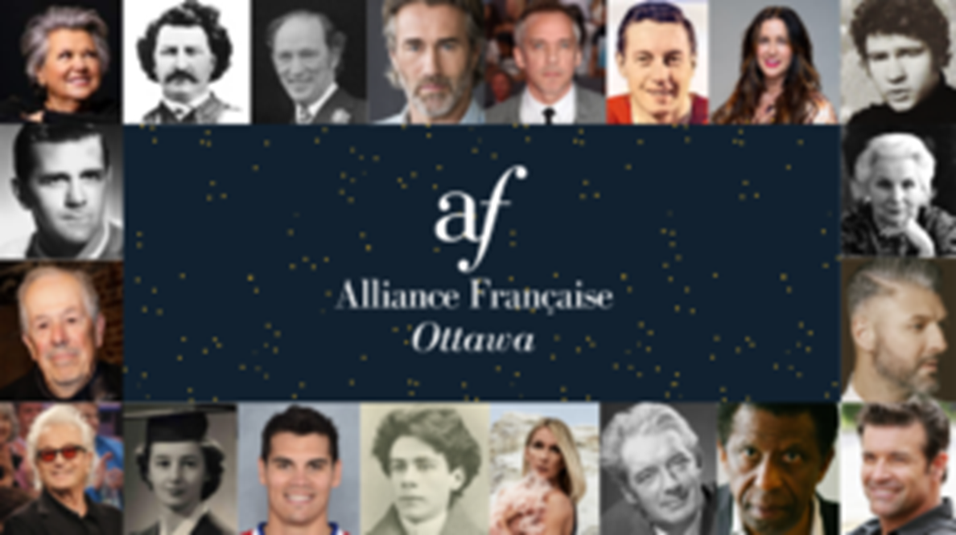
TOP DES FRANCOPHONES
LES PLUS CÉLÈBRES DU CANADA

Slide 3
TOP DES FRANCOPHONES
LES PLUS CÉLÈBRES DU CANADA
Trop souvent sous-estimé·e·s, les francophones du Canada sont bien présent·e·s sur la scène nationale, et même internationale. Leurs succès sont nombreux dans plusieurs domaines comme la chanson, le cinéma, la médecine, la politique, les sports ou encore la littérature, pour n’en nommer que quelques-uns. L’Alliance française d’Ottawa vous présente une petite liste non-exhaustive de quelques-uns et quelques-unes des artistes francophones les plus célèbres du Canada !

Slide 4
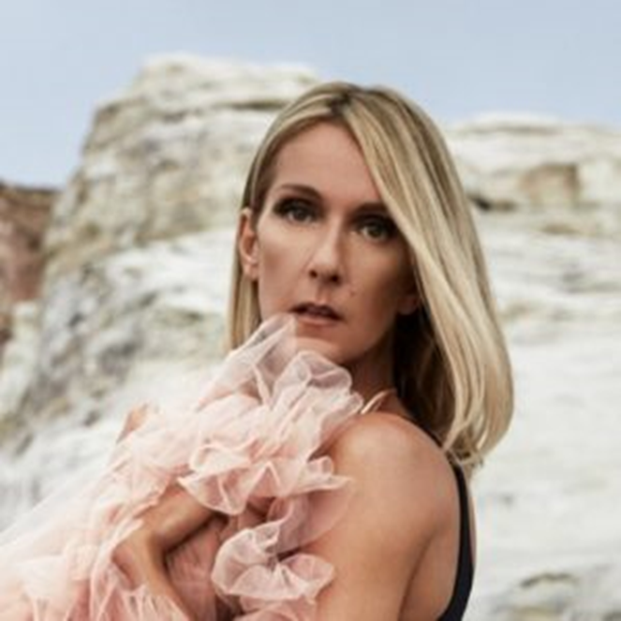
TOP DES FRANCOPHONES
LES PLUS CÉLÈBRES DU CANADA
1. CÉLINE DION
(1968- )
Crédit photo : Sony Music Canada

Slide 5

TOP DES FRANCOPHONES
LES PLUS CÉLÈBRES DU CANADA
Personne ne peut argumenter sur le fait que Céline Dion est l’une des divas les plus connues dans le monde. Originaire de la petite ville de Charlemagne, au Québec, dernière fille d’une famille de quatorze enfants, Céline Dion s’est démarquée dès le lancement de son premier titre Ce n’était qu’un rêve. De fil en aiguille, elle est rapidement devenue une star mondiale grâce à des titres comme My Heart Will Go On dans le film Titanic, S’il suffisait d’aimer, All By Myself, I’m Alive, et bien d’autres encore.
Elle est l’une des premières chanteuses à établir une résidence à Las Vegas, une place qui sera prise par plusieurs après son départ. À Hollywood, sur le fameux trottoir du boulevard Hollywood, the Walk of Fame, elle y a une étoile aux côtés d’artistes comme Queen, The Beatles, Charles Aznavour ou Elvis Presley. Surveillez les représentations en salle, la diva devrait apparaître au grand écran dans le film Love Again dès mai prochain.

Slide 6
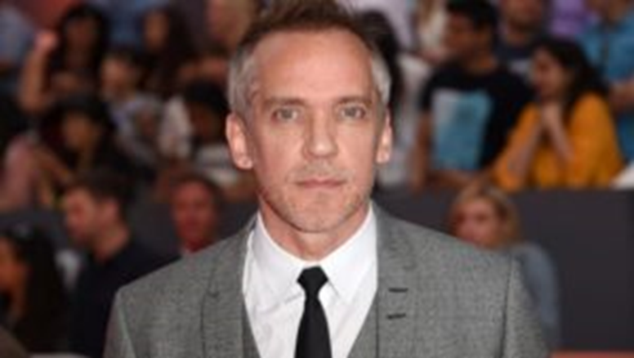
TOP DES FRANCOPHONES
LES PLUS CÉLÈBRES DU CANADA
2. JEAN-MARC VALLÉE
(1963-2021)
PHOTO : GETTY IMAGES / JASON MERRITT/TERM

Slide 7

TOP DES FRANCOPHONES
LES PLUS CÉLÈBRES DU CANADA
Réalisateur, scénariste et monteur québécois, né à Montréal, Jean-Marc Vallée est bien connu dans l’industrie du cinéma. Son premier long métrage Liste noire (1995), devient le film le plus rentable de l’histoire du Québec et il obtient plusieurs prix et nominations. Par la suite, son film C.R.A.Z.Y., racontant l’histoire d’une famille québécoise dans les années 1970, remporte un succès monstre à sa sortie en 2005.
Remarqué grâce à son succès au Québec, Vallée se fait confier plusieurs scriptes à l’international. Il signe donc des films comme Victoria : Les Jeunes Années d’une reine (2009), Dallas Buyers Club (2013), Wild (2014) ou encore la série Big Little Lies (2017-2019).

Slide 8
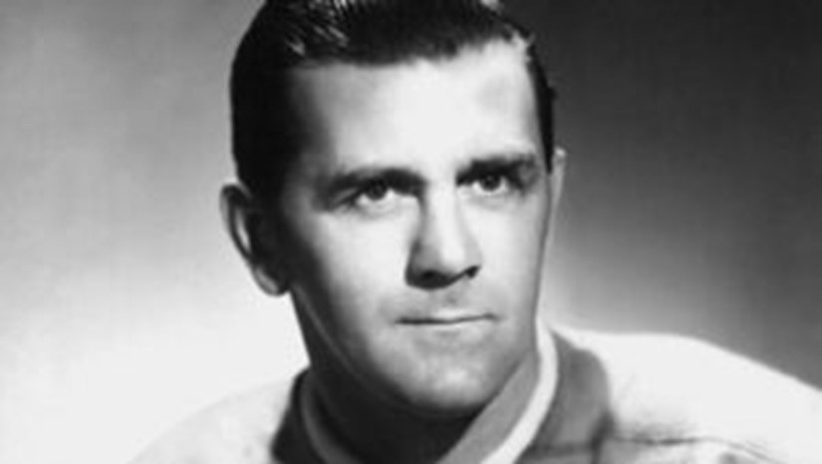
TOP DES FRANCOPHONES
LES PLUS CÉLÈBRES DU CANADA
3. MAURICE RICHARD
(1921-2000)

Slide 9

TOP DES FRANCOPHONES
LES PLUS CÉLÈBRES DU CANADA
Quel·le amateur·rice de hockey ne connait pas le grand Maurice Richard ? Né à Montréal, ce joueur vedette des Canadiens de Montréal, surnommé le Rocket, est le premier à effectuer 50 buts en 50 parties dans la saison de 1944-1945. Huit coupes Stanley seront gagnées par les Canadiens de Montréal, dont cinq de suite entre 1956-1960, alors que Richard fait partie de l’équipe.
Reconnu pour son apport considérable au sport et les nombreuses victoires des Canadiens, il a également joué un rôle majeur quant à la place des francophones dans les équipes d’hockey canadiennes. Par le biais des journaux, il incite les dirigeants (anglophones) à cesser leurs comportements discriminatoires vis-à-vis les joueurs de langue française.
Bref, ce grand homme du hockey aura définitivement eu un grand impact sur l’évolution de ce sport. Quelques semaines après avoir annoncé sa retraite, son chandail avec le numéro 9 est retiré par l’équipe des Canadiens, suivi, plusieurs mois plus tard, de son intronisation au Temple de la renommée du hockey.
Vous pouvez observer une statue érigée en l’honneur de Maurice Richard à l’entrée du parc Jacques-Cartier, à Gatineau.

Slide 10
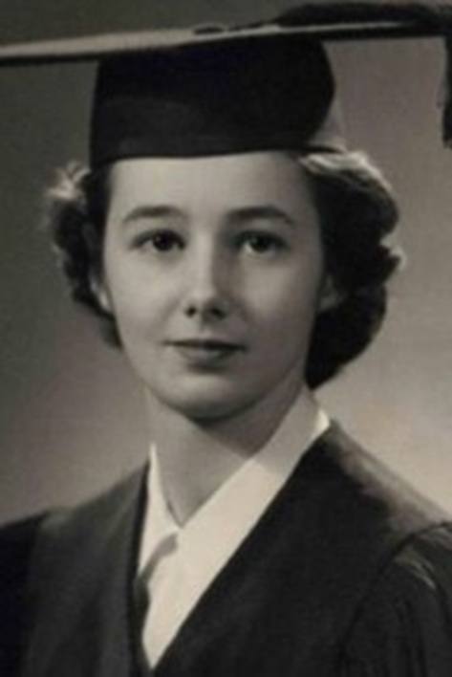
TOP DES FRANCOPHONES
LES PLUS CÉLÈBRES DU CANADA
4. LUCILLE TEASDALE
(1929-1996)

Slide 11
TOP DES FRANCOPHONES
LES PLUS CÉLÈBRES DU CANADA
Lucille Teasdale est une médecin et chirurgienne-pédiatre née à Montréal. Elle est reconnue comme étant l’une des pionnières ayant contribué au développement des services de santé en Ouganda de 1961 jusqu’à sa mort en 1996.
Avec son mari Piero Corti, ils œuvrent à soigner les malades à faible coût. Lors du coup d’État par le général en chef des forces armées Idi Amin Dada, Teasdale décide de rester plutôt que de fuir comme plusieurs expatrié·e·s. La négligence et la mauvaise gestion du pays ont entraîné l’effondrement de l’économie et des infrastructures du pays, menant à une période d’insécurité pour l’hôpital. Durant la guerre Ouganda-Tanzanie, elle continue de soigner les patient·e·s de plus en plus nombreux·ses.
Dans sa carrière, elle aura formé plusieurs médecins et aura soigné de nombreux malades. Un film a été fait sur sa vie, Dr. Lucille (2001), avec Marina Orsini dans le rôle de la médecin. Lucille Teasdale aura consacré sa vie aux pauvres, malades et aux victimes de la guerre civile en plein cœur de l’Afrique, avant de s’éteindre du SIDA en 1996.

Slide 12
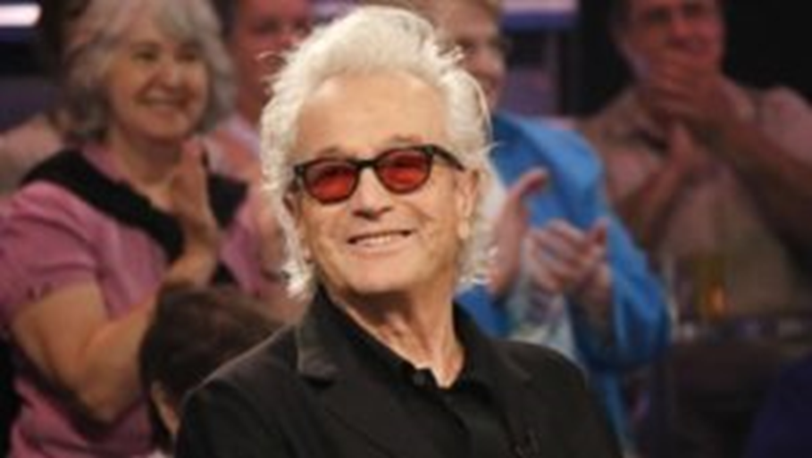
TOP DES FRANCOPHONES
LES PLUS CÉLÈBRES DU CANADA
5. LUC PLAMONDON
(1942- )
PHOTO : Julie Mainville

Slide 13

TOP DES FRANCOPHONES
LES PLUS CÉLÈBRES DU CANADA
Luc Plamondon, né à Saint-Raymond, est un producteur et parolier québécois. Grand amateur de comédie musicale, il décide que cet art sera sa vocation. Il signera d’ailleurs deux grandes comédies musicales : Starmania et Notre-Dame-de-Paris.
Il est dit que tous ses titres deviennent directement des succès. Plamondon a écrit des paroles pour des chanteurs et chanteuses phares de l’industrie musicale québécoise comme Céline Dion (l’album Dion chante Plamondon), Ginette Reno (J’ai besoin de parler), Steve Fiset (Dans ma Camaro ou Les Chemins d’été), Robert Charlebois (J’t’aime comme un fou), Claude Dubois (Les Blues du businessman) et bien d’autres.
Grand homme de l’industrie musicale québécoise, Plamondon a reçu de nombreuses nominations et prix dans sa carrière.

Slide 14
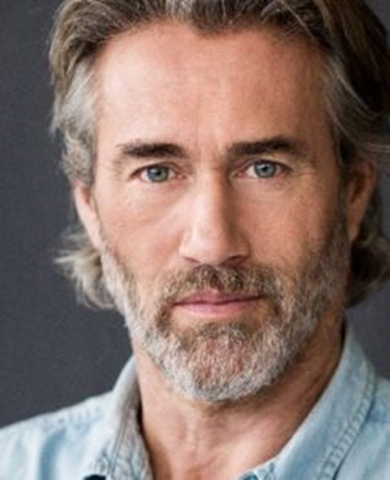
TOP DES FRANCOPHONES
LES PLUS CÉLÈBRES DU CANADA
BONUS FRANCO-ONTARIEN : ROY DUPUIS
(1963- )

Slide 15

TOP DES FRANCOPHONES
LES PLUS CÉLÈBRES DU CANADA
Bien que cet article comporte une représentation majoritairement québécoise (les Québécois représentent près de 85% de la francophonie au Canada), il faut tout de même souligner les nombreux et nombreuses artistes ou personnalités publiques de l’Ontario français.
Roy Dupuis, né à New Liskead en Ontario, est un acteur franco-ontarien ayant joué au théâtre, au cinéma et à la télévision. On peut le voir dans la série télévisée phénomène Les Filles de Caleb (1990-1991), dans la mini-série Maurice Richard (2005), dans le film Pieds nus dans l’aube (2017) ou dans Séraphin : Un homme et son péché (2002). Son talent le hisse définitivement au rang de personne célèbre au Canada.

Slide 16
TOP DES FRANCOPHONES
LES PLUS CÉLÈBRES DU CANADA
Mise à part ces six personnes célèbres de la francophonie canadienne, plusieurs autres noms peuvent également être évoqués. Voici une petite liste supplémentaire de personnalités francophones connues à travers le Canada :

Slide 17
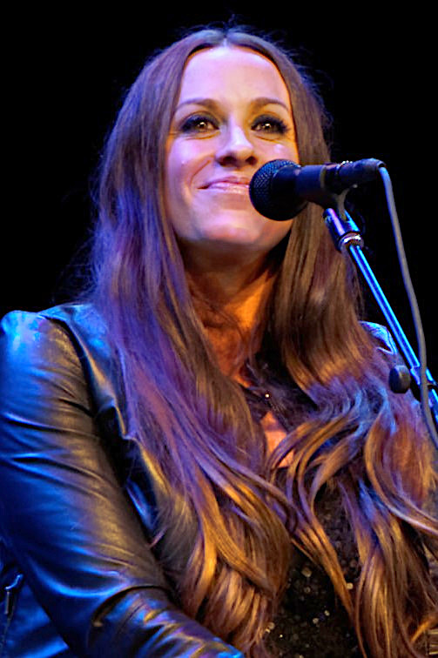
TOP DES FRANCOPHONES
LES PLUS CÉLÈBRES DU CANADA
Alanis Morissette (Ontario)
Alanis Nadine Morissette; née le 1er juin 1974) est une auteure-compositrice-interprète canadienne et américaine. Connue pour sa voix de mezzo-soprano émotive et son écriture confessionnelle, elle est devenue un phénomène culturel au milieu des années 1990 et au début des années 2000.
Morissette a vendu plus de 75 millions de disques dans le monde, faisant d’elle l’une des artistes musicales les plus vendues au monde.

Slide 18
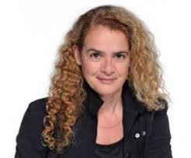
TOP DES FRANCOPHONES
LES PLUS CÉLÈBRES DU CANADA
Julie Payette
Astronaute et ancienne gouverneure générale du Canada
Julie Payette, née le 20 octobre 1963 à Montréal, est une scientifique, administratrice et femme d'État canadienne. Astronaute en chef de l'Agence spatiale canadienne entre 2000 et 2007, elle participe aux missions STS-96 et STS-127. Wikipédia

Slide 19
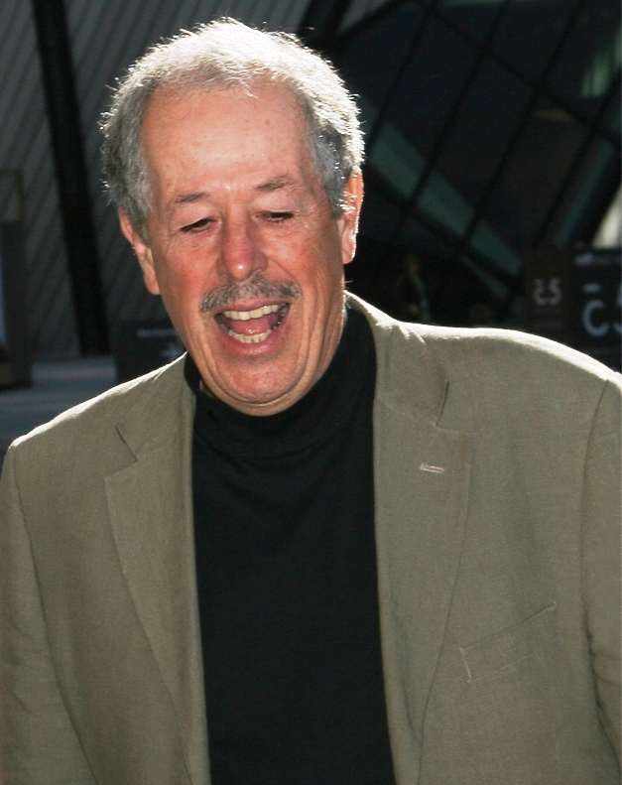
TOP DES FRANCOPHONES
LES PLUS CÉLÈBRES DU CANADA
Denys Arcand
Denys Arcand, né Georges Henri Denis Arcand
le 25 juin 1941 à Deschambault (Québec), est un réalisateur, scénariste, acteur et producteur de films québécois. Cinéaste au style très varié au fil de sa carrière, il est surtout reconnu au niveau international pour ses deux grands succès : Le Déclin de l'empire américain (1986) et sa suite, 18 ans plus tard : Les Invasions barbares (2003).

Slide 20
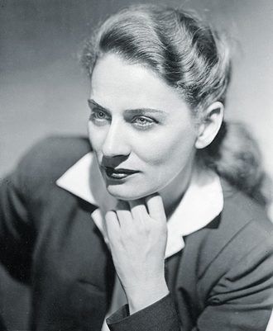
TOP DES FRANCOPHONES
LES PLUS CÉLÈBRES DU CANADA
Gabrielle Roy (Manitoba)
Gabrielle Roy, née le 22 mars 1909 à Saint-Boniface (Manitoba) et morte le 13 juillet 1983 à Québec, est une romancière canadienne-française. Institutrice de formation reconvertie en journaliste, rien ne la prédestinait à devenir l'une des plus importantes figures de la littérature canadienne. En 1945, elle connaît un succès fulgurant après la publication de Bonheur d'occasion, un roman qui brosse le portrait saisissant des classes populaires montréalaises durant la Seconde Guerre mondiale. Inspiré par les reportages de Gabrielle Roy dans le quartier ouvrier de Saint-Henri, ce roman est considéré comme le premier roman urbain de la littérature québécoise, qu'il contribue à faire rayonner internationalement par le biais d'une quinzaine de traductions.

Slide 21
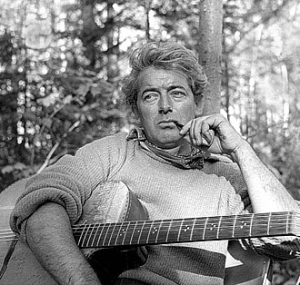
TOP DES FRANCOPHONES
LES PLUS CÉLÈBRES DU CANADA
Félix Leclerc

Slide 22

TOP DES FRANCOPHONES
LES PLUS CÉLÈBRES DU CANADA
Joseph Félix Eugène Leclerc, dit Félix Leclerc, né le 2 août 1914 à La Tuque au Québec et mort le 8 août 1988 à Saint-Pierre-de-l'Île-d'Orléans au Québec, est un auteur-compositeur-interprète, poète, écrivain, animateur de radio et de télévision, scénariste, metteur en scène et acteur québécois. Pionnier de la « chanson poétique » québécoise par le biais d'une œuvre intimement liée à la nature et au territoire, il s'engage notamment pour l'indépendance du Québec et la défense de la langue française.
Véritable « émissaire culturel » du Québec à l'étranger, Félix Leclerc connaît un fulgurant succès en France au début des années 1950. Grand officier de l'Ordre national du Québec et chevalier de la Légion d'honneur, il contribue à faire reconnaître le Québec comme un pays francophone doté de sa propre culture. Figure de proue du mouvement des chansonniers populaires au Québec, il inspire également d'éminentes figures de la chanson française, notamment Georges Brassens, Jacques Brel et Guy Béart. Depuis 1979, les récompenses de la chanson québécoise, remises au Gala de l'ADISQ, s’appellent les prix Félix en hommage au chansonnier.

Slide 23
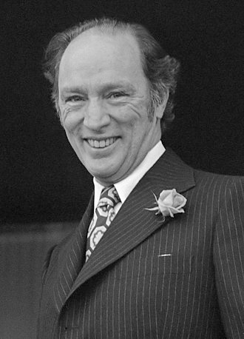
TOP DES FRANCOPHONES
LES PLUS CÉLÈBRES DU CANADA
Pierre-Elliot Trudeau

Slide 24

TOP DES FRANCOPHONES
LES PLUS CÉLÈBRES DU CANADA
Pierre Elliott Trudeau (Joseph Philippe Pierre Yves Elliott Trudeau) est un homme d'État canadien né le 18 octobre 1919 à Outremont (Québec) et mort le 28 septembre 2000 à Montréal (Québec). Il exerce la fonction de premier ministre du Canada à deux reprises : du 20 avril 1968 au 4 juin 1979, puis du 3 mars 1980 au 30 juin 1984, sous la bannière du Parti libéral. Par sa longévité politique et l'importance des changements qu'il a mis en œuvre, il est certainement la figure politique canadienne la plus importante de la seconde moitié du XXe siècle. En tant que ministre de la Justice sous Lester B. Pearson, il fait adopter le Bill omnibus qui légalise le divorce et décriminalise l'avortement et l'homosexualité, considérant que « l'État n'a rien à faire dans les chambres à coucher de la nation ».

Slide 25
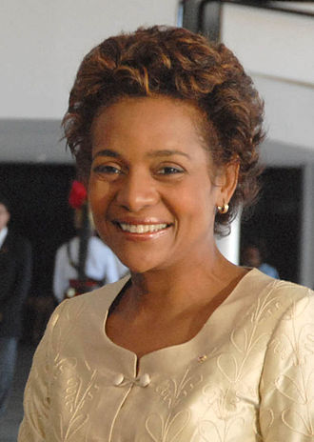
TOP DES FRANCOPHONES
LES PLUS CÉLÈBRES DU CANADA
Michaëlle Jean

Slide 26

TOP DES FRANCOPHONES
LES PLUS CÉLÈBRES DU CANADA
Michaëlle Jean, née le 6 septembre 1957 à Port-au-Prince (Haïti), est une femme d'État, diplomate, animatrice de télévision et journaliste canadienne. De septembre 2005 à septembre 2010, elle est la vingt-septième gouverneure générale du Canada, la troisième femme à occuper ce poste après Jeanne Sauvé et Adrienne Clarkson. Polyglotte, elle parle cinq langues : français, anglais, espagnol, italien et le créole haïtien.
Michaëlle Jean est désignée par consensus secrétaire générale de la Francophonie le 30 novembre 2014 lors du XVe Sommet de la francophonie à Dakar, devenant ainsi la première femme nommée à ce poste.

Slide 27
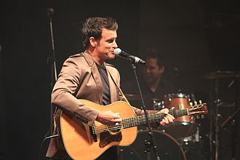
TOP DES FRANCOPHONES
LES PLUS CÉLÈBRES DU CANADA
Roch Voisine
(Nouveau-Brunswick)

Slide 28

TOP DES FRANCOPHONES
LES PLUS CÉLÈBRES DU CANADA
Roch Voisine est un auteur-compositeur-interprète, acteur et animateur de télévision canadien d'origine brayonne, né le 26 mars 1963 à Saint-Basile, ancienne ville indépendante, devenue une partie de la ville d'Edmundston (Nouveau-Brunswick), après le vote de la loi votée en 1998 au Parlement du Nouveau-Brunswick, dite Loi d'Edmunston.

Slide 29
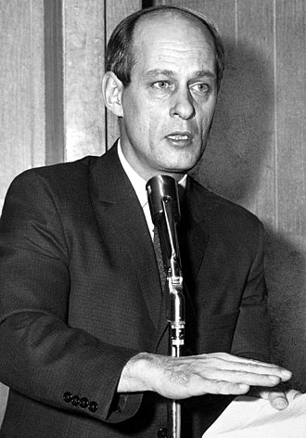
TOP DES FRANCOPHONES
LES PLUS CÉLÈBRES DU CANADA
René Lévesque

Slide 30
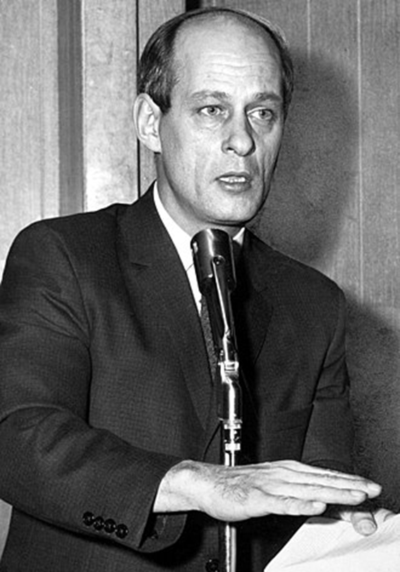
TOP DES FRANCOPHONES
LES PLUS CÉLÈBRES DU CANADA
René Lévesque, né le 24 août 1922 à Campbellton (Nouveau-Brunswick) et mort le 1er novembre 1987 à Montréal (Québec), est un homme d'État québécois. D'abord connu comme journaliste, animateur de radio et de télévision, il est l'un des principaux artisans de la Révolution tranquille au sein du Parti libéral du Québec, pilotant l'achèvement de la nationalisation de l'électricité, et un ardent défenseur de la souveraineté politique du Québec. À la tête du Parti québécois, un parti indépendantiste dont il est à l'origine, Lévesque est premier ministre de la province de 1976 à 1985. En 1980, il tient le premier référendum sur l'indépendance du Québec.

Slide 31
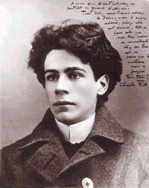
TOP DES FRANCOPHONES
LES PLUS CÉLÈBRES DU CANADA
Émile Nelligan

Slide 32
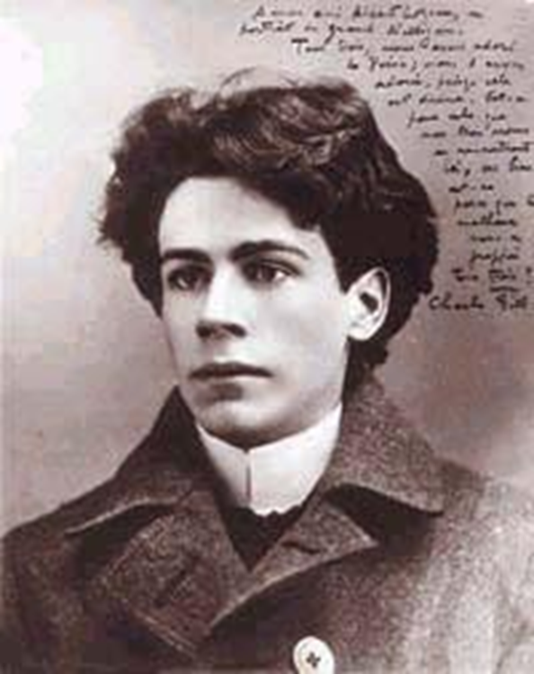
TOP DES FRANCOPHONES
LES PLUS CÉLÈBRES DU CANADA
Émile Nelligan, né le 24 décembre 1879 à Montréal et mort le 18 novembre 1941 dans la même ville, est un poète québécois influencé par le mouvement symboliste ainsi que par les grands romantiques. Souffrant de schizophrénie, Nelligan est interné dans un asile psychiatrique peu avant l'âge de vingt ans et y reste jusqu'à sa mort. Son œuvre est donc à proprement parler une œuvre de jeunesse. Ses poèmes, d'abord parus dans des journaux et des ouvrages collectifs, sont publiés pour la première fois en recueil par son ami Louis Dantin sous le titre Émile Nelligan et son œuvre (1903).

Slide 33
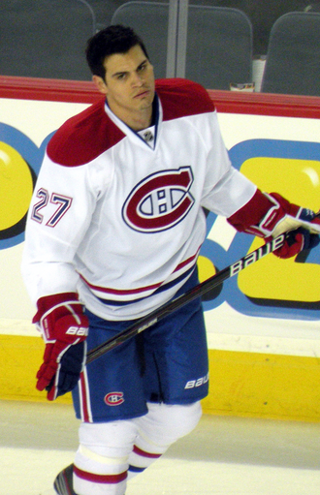
TOP DES FRANCOPHONES
LES PLUS CÉLÈBRES DU CANADA
René Bourque
(Alberta)

Slide 34

TOP DES FRANCOPHONES
LES PLUS CÉLÈBRES DU CANADA
René Bourque (né le 10 décembre 1981 à Lac La Biche, dans la province de l'Alberta au Canada) est un joueur professionnel canadien de hockey sur glace qui évolue au poste d'ailier droit.

Slide 35
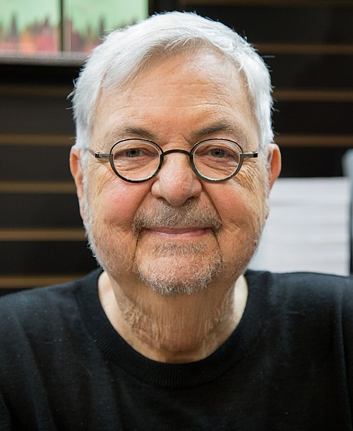
TOP DES FRANCOPHONES
LES PLUS CÉLÈBRES DU CANADA
Michel Tremblay

Slide 36
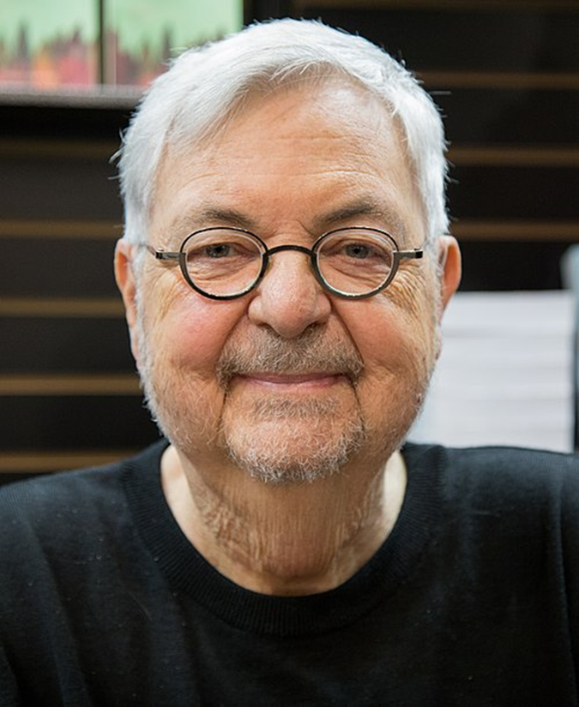
TOP DES FRANCOPHONES
LES PLUS CÉLÈBRES DU CANADA
Michel Tremblay, né le 25 juin 1942 à Montréal, est un dramaturge, romancier et scénariste québécois.
Il est aussi conteur, traducteur, adaptateur, scénariste de films et de pièces de théâtre, ainsi que parolier pour Pauline Julien, Renée Claude et Monique Leyrac. L'utilisation inédite et originale qu'il fait du parler populaire québécois marque définitivement le paysage théâtral, si bien que le français québécois, plus précisément le joual, une variation du français québécois, qui lui est rattaché, est aussi désigné sous la périphrase « la langue de Tremblay » et l'auteur lui-même souvent qualifié d'« écrivain national ».

Slide 37
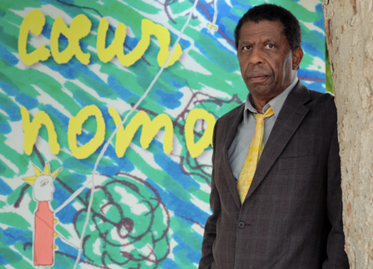
TOP DES FRANCOPHONES
LES PLUS CÉLÈBRES DU CANADA
Dany Laferrière

Slide 38
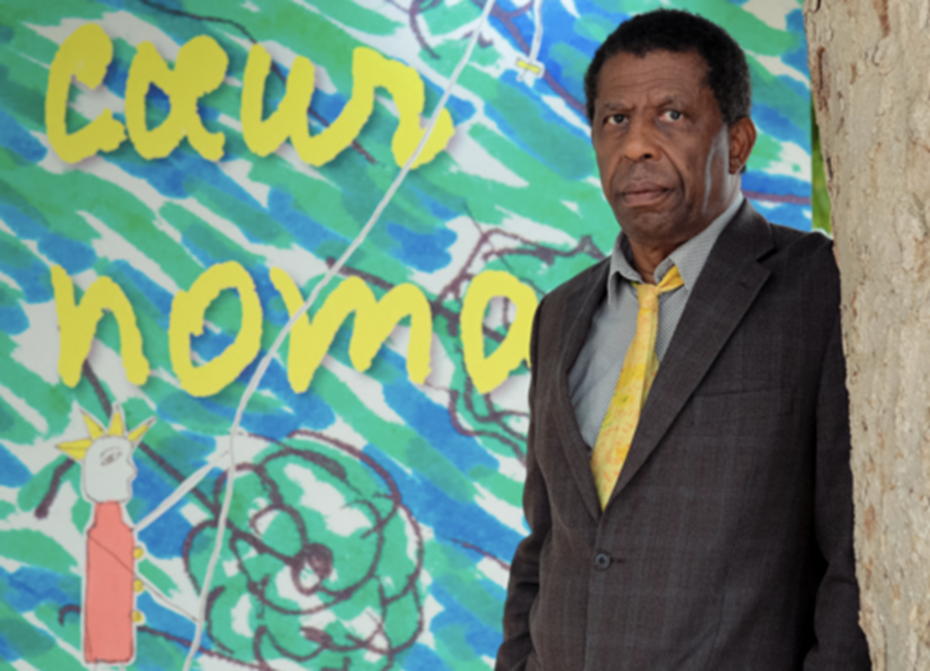
TOP DES FRANCOPHONES
LES PLUS CÉLÈBRES DU CANADA
Dany Laferrière, baptisé Windsor Klébert Laferrière en hommage à son père,
né le 13 avril 1953 à Port-au-Prince en Haïti, est un académicien, écrivain et réalisateur résidant principalement à Montréal et à Paris.
Il reçoit le prix Médicis 2009 pour son roman L'énigme du retour. Le 12 décembre 2013, il est élu à l'Académie française, où il est officiellement reçu le 28 mai 2015.

Slide 39
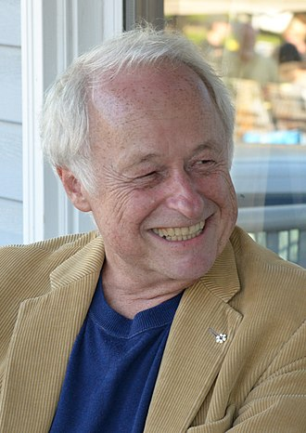
TOP DES FRANCOPHONES
LES PLUS CÉLÈBRES DU CANADA
Daniel Poliquin
(Ontario)

Slide 40

TOP DES FRANCOPHONES
LES PLUS CÉLÈBRES DU CANADA
Daniel Poliquin, né le 18 décembre 1953 à Ottawa (Ontario, Canada), est un romancier, germaniste, comparatiste et traducteur franco-ontarien.

Slide 41
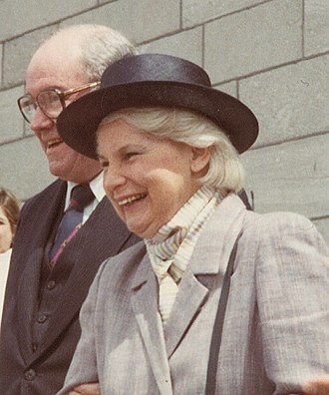
TOP DES FRANCOPHONES
LES PLUS CÉLÈBRES DU CANADA
Jeanne Sauvé
(Saskatchewan)

Slide 42
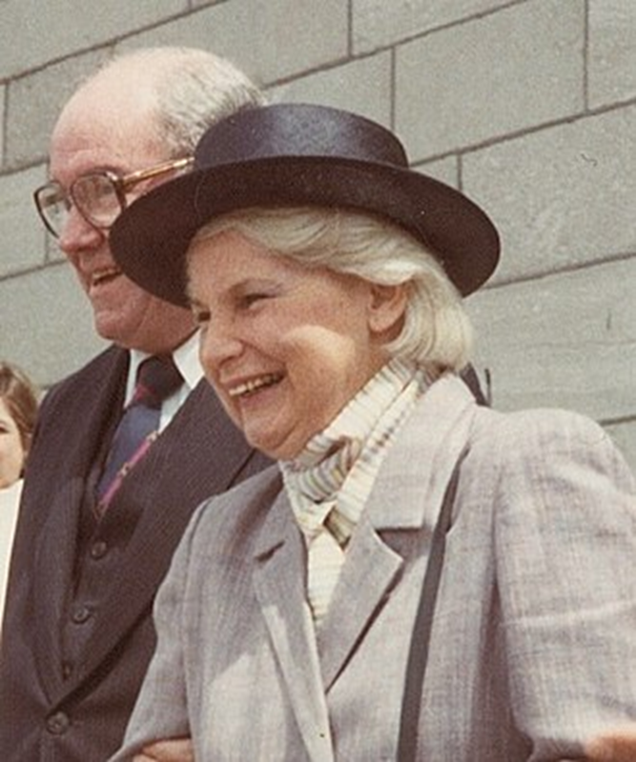
TOP DES FRANCOPHONES
LES PLUS CÉLÈBRES DU CANADA
Jeanne Mathilde Sauvé, née Benoît le 26 avril 1922 à Prud'homme (Saskatchewan) et morte le 26 janvier 1993 à Montréal (Québec), est une femme d'État et journaliste canadienne. Elle est la 23e gouverneure générale du Canada, en fonction de 1984 à 1990, et la première femme à occuper ce poste.

Slide 43
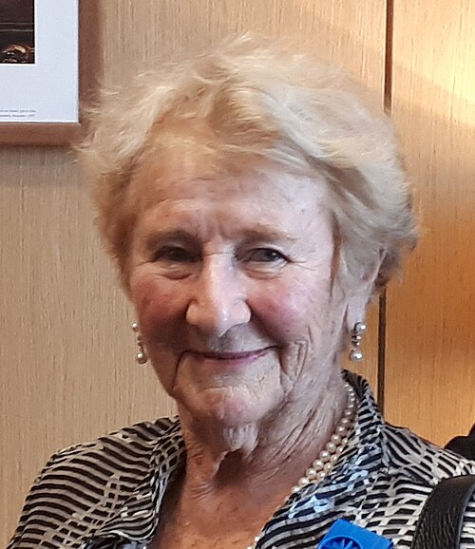
TOP DES FRANCOPHONES
LES PLUS CÉLÈBRES DU CANADA
Antonine Maillet
(Nouveau-Brunswick)

Slide 44

TOP DES FRANCOPHONES
LES PLUS CÉLÈBRES DU CANADA
Antonine Maillet, née le 10 mai 1929 à Bouctouche au Nouveau-Brunswick (Canada) et morte le 17 février 2025 à Montréal, est une romancière et dramaturge acadienne (canadienne). Ses œuvres les plus connues sont la pièce La Sagouine et le roman Pélagie-la-Charrette pour lequel elle obtient le prix Goncourt en 1979.

Slide 45
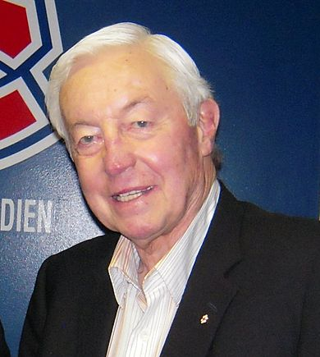
TOP DES FRANCOPHONES
LES PLUS CÉLÈBRES DU CANADA
Jean Béliveau

Slide 46

TOP DES FRANCOPHONES
LES PLUS CÉLÈBRES DU CANADA
Joseph Jean Arthur Béliveau (né le 31 août 1931 à Trois-Rivières au Québec, Canada et mort le 2 décembre 2014 à Longueuil au Québec, à 83 ans) est un joueur de hockey sur glace. Après avoir joué en junior à Victoriaville puis à Québec, il devient semi-professionnel avec les As de Québec en 1951-1952. Deux saisons plus tard, il rejoint les Canadiens de Montréal de la Ligue nationale de hockey.

Slide 47
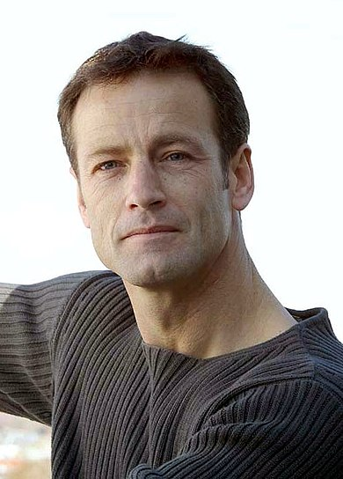
TOP DES FRANCOPHONES
LES PLUS CÉLÈBRES DU CANADA
Phil Comeau
(Nouvelle-Écosse)

Slide 48
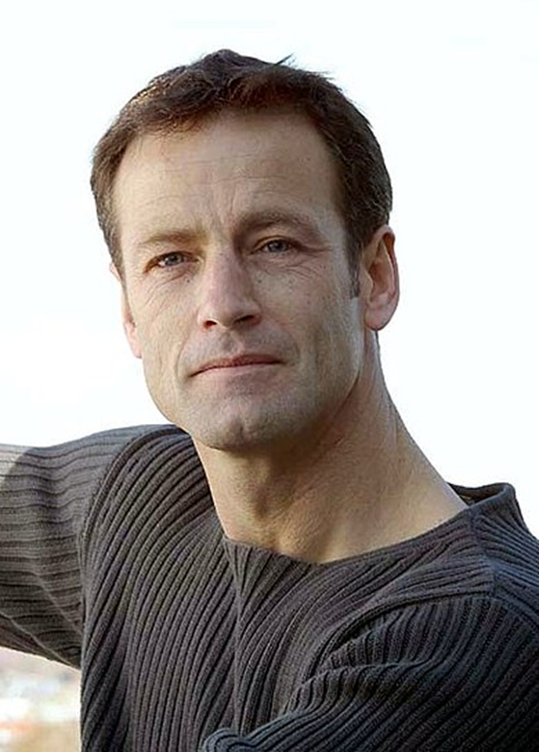
TOP DES FRANCOPHONES
LES PLUS CÉLÈBRES DU CANADA
Phil Comeau, est un réalisateur et scénariste acadien né en 1956, à Saulnierville, à la Baie Sainte-Marie en Nouvelle-Écosse. Le cinéaste habite Moncton (Nouveau-Brunswick) et Montréal (Québec).

Slide 49
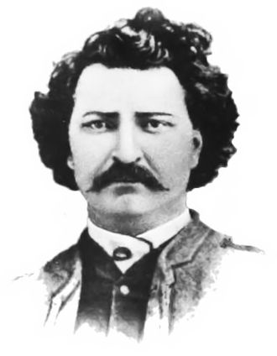
TOP DES FRANCOPHONES
LES PLUS CÉLÈBRES DU CANADA
Louis Riel
(Manitoba)

Slide 50

TOP DES FRANCOPHONES
LES PLUS CÉLÈBRES DU CANADA
Louis Riel, né le 22 octobre 1844 et mort le 16 novembre 1885, est un homme politique canadien ayant également la citoyenneté américaine, chef du peuple métis dans les Prairies canadiennes et fondateur de la province du Manitoba.
Il a dirigé deux mouvements de résistance contre le gouvernement canadien dans le but de protéger les droits et la culture des Métis, alors que l'influence canadienne-anglaise se faisait de plus en plus sentir dans les Territoires du Nord-Ouest. Aujourd'hui, une maison lui est consacrée dans le Manitoba.

Slide 51
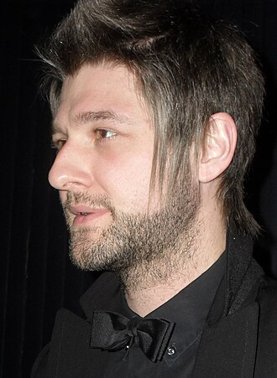
TOP DES FRANCOPHONES
LES PLUS CÉLÈBRES DU CANADA
Pierre Lapointe

Slide 52

TOP DES FRANCOPHONES
LES PLUS CÉLÈBRES DU CANADA
Pierre Lapointe, né le 23 mai 1981 à Alma, au Québec, est un auteur-compositeur-interprète québécois.
Son œuvre s'inscrit d'une part dans la tradition de la chanson francophone, qu'elle soit québécoise ou française, avec des chansons aux textes travaillés. Pierre Lapointe est également influencé par la musique pop qu'il entend utiliser pour renouveler la première citée. Les arts graphiques contemporains, en particulier l'art numérique, sont très présents dans son univers via ses vidéoclips, et participent à la création d'un univers onirique et paradoxal, entre chansons mélancoliques et obscures, et scénographies colorées voire provocatrices.

Slide 53
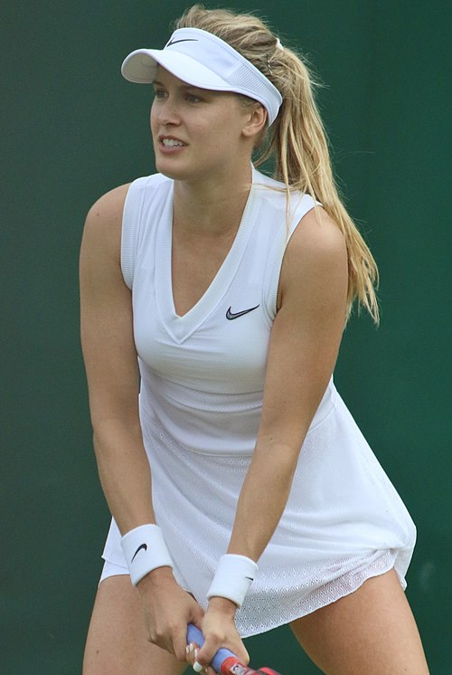
TOP DES FRANCOPHONES
LES PLUS CÉLÈBRES DU CANADA
Eugénie Bouchard

Slide 54

TOP DES FRANCOPHONES
LES PLUS CÉLÈBRES DU CANADA
Eugenie Bouchard, parfois appelée Genie Bouchard, née le 25 février 1994 à Montréal, est une joueuse de tennis canadienne du Québec. Elle est la première Canadienne à atteindre la finale d'un tournoi du Grand Chelem et la 5e place au classement WTA.
Fin 2013, la WTA lui décerne le prix de « révélation de l'année ». Elle est révélée au grand public en 2014, année où elle remporte notamment son premier titre WTA à Nuremberg et où elle parvient à atteindre les demi-finales de l'Open d'Australie, de Roland-Garros et la finale de Wimbledon. Eugenie se qualifie pour la première fois au Masters et est élue « joueuse ayant le plus progressé » par la WTA pour sa saison 2014.

